Slide 1
-Part2- 제2장 다차원 배열이란 무엇인가

Slide 2
학습목차
2.1 다차원 배열이란
2. 2 2차원 배열의 주소와 값의 참조

Slide 3
2.1 다차원 배열이란

Slide 4
2.1 다차원 배열이란 (1/14)
다차원 배열: 2차원 이상의 배열을 의미
1차원 배열과 다차원 배열의 비교
1차원 배열
2차원 배열
3차원 배열
int array [12]
int array [4][3]
int array [2][2][3]
행
행
열
면
행
열
3열
3열
2행
12행
4행
2행
48바이트 == 4 * 4 * 3
3열
48바이트 == 4 * 12
48바이트 == 4 *2 * 2 * 3

Slide 5
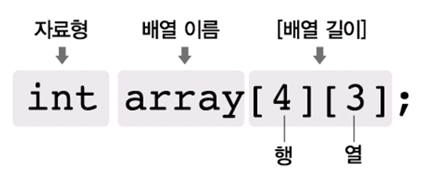
2.1 다차원 배열이란 (2/14)
2차원 배열의 선언
자료형: 배열의 자료형을 지정
배열 이름: 변수 이름과 마찬가지로 배열을 구분하는 배열의 이름
배열 길이: 배열 요소의 길이를 행(가로)과 열(세로)로 지정

Slide 6
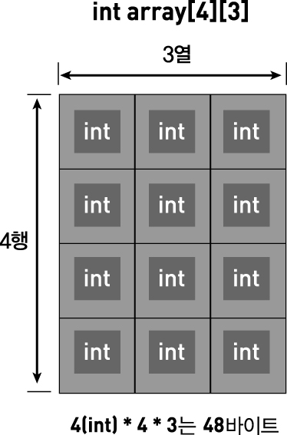
2.1 다차원 배열이란 (3/14)
2차원 배열의 선언
행과 열을 지정
#include <stdio.h>
int main(void)
{
// 2차원 배열의 선언
int array[4][3];
return 0;
}

Slide 7
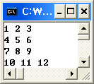
2.1 다차원 배열이란 (4/14)---[2-1.c 실습]
#include<stdio.h>
int main(void)
{
// 2차원 배열의 선언
int array[4][3]; // 4행 3열의 배열 길이 선언
array[0][0]=1; array[0][1]=2; array[0][2]=3;
array[1][0]=4; array[1][1]=5; array[1][2]=6;
array[2][0]=7; array[2][1]=8; array[2][2]=9;
array[3][0]=10; array[3][1]=11; array[3][2]=12;
printf("%d %d %d \n",array[0][0], array[0][1], array[0][2]); // 0행 출력
printf("%d %d %d \n",array[1][0], array[1][1], array[1][2]); // 1행 출력
printf("%d %d %d \n",array[2][0], array[2][1], array[2][2]); // 2행 출력
printf("%d %d %d \n",array[3][0], array[3][1], array[3][2]); // 3행 출력
return 0;
}

Slide 8
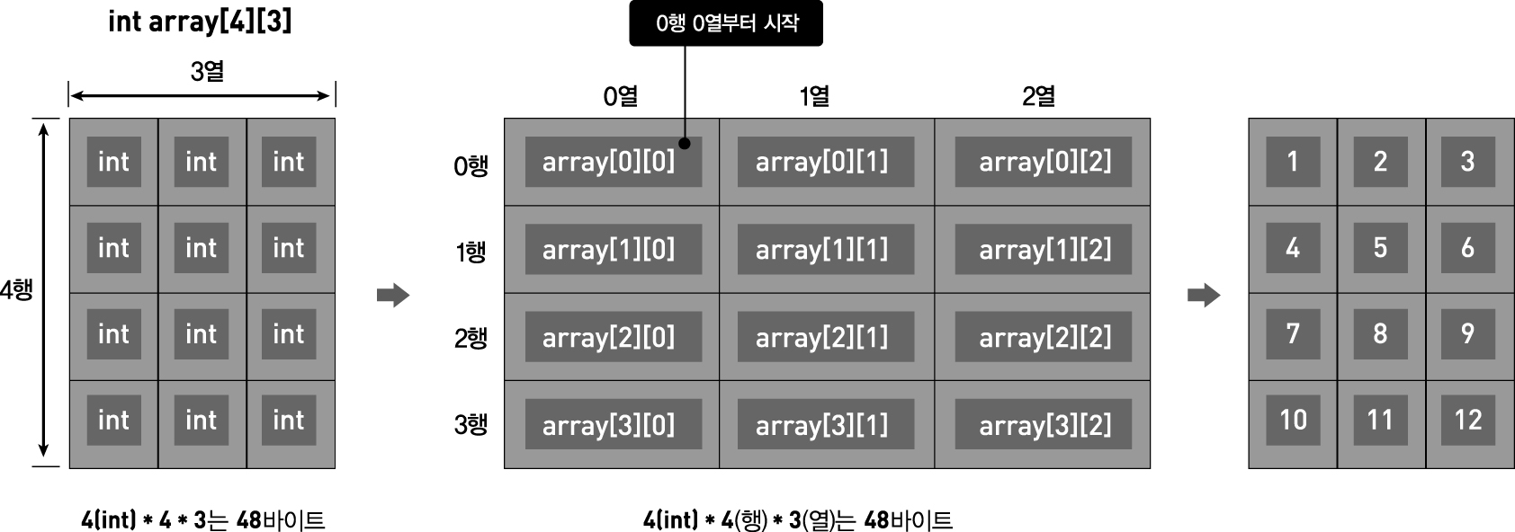
2.1 다차원 배열이란 (5/14)---[2-1.c 분석]
int array[4][3];
array[0][0]=1; array[0][1]=2; array[0][2]=3; // 0행의 배열 요소들에 데이터 저장
array[1][0]=4; array[1][1]=5; array[1][2]=6; // 1행의 배열 요소들에 데이터 저장
array[2][0]=7; array[2][1]=8; array[2][2]=9; // 2행의 배열 요소들에 데이터 저장
array[3][0]=10; array[3][1]=11; array[3][2]=12; // 3행의 배열 요소들에 데이터 저장

Slide 9
2.1 다차원 배열이란 (6/14)---[2-2.c 실습]
#include<stdio.h>
int main(void)
{
// 2차원 배열 선언 과 동시에 데이터 저장(초기화)
int array1[4][3]={1,2,3,4,5,6,7,8,9,10,11,12};
int array2[4][3]={1,2,3,4,5};
// 2차원 배열 array1의 데이터 출력
printf("%d %d %d \n",array1[0][0], array1[0][1], array1[0][2]); // 0행 출력
printf("%d %d %d \n",array1[1][0], array1[1][1], array1[1][2]); // 1행 출력
printf("%d %d %d \n",array1[2][0], array1[2][1], array1[2][2]); // 2행 출력
printf("%d %d %d \n",array1[3][0], array1[3][1], array1[3][2]); // 3행 출력
printf("--------------------\n");
// 2차원 배열 array2의 데이터 출력
printf("%d %d %d \n",array2[0][0], array2[0][1], array2[0][2]); // 0행 출력
printf("%d %d %d \n",array2[1][0], array2[1][1], array2[1][2]); // 1행 출력
printf("%d %d %d \n",array2[2][0], array2[2][1], array2[2][2]); // 2행 출력
printf("%d %d %d \n",array2[3][0], array2[3][1], array2[3][2]); // 3행 출력
return 0;
}

Slide 10
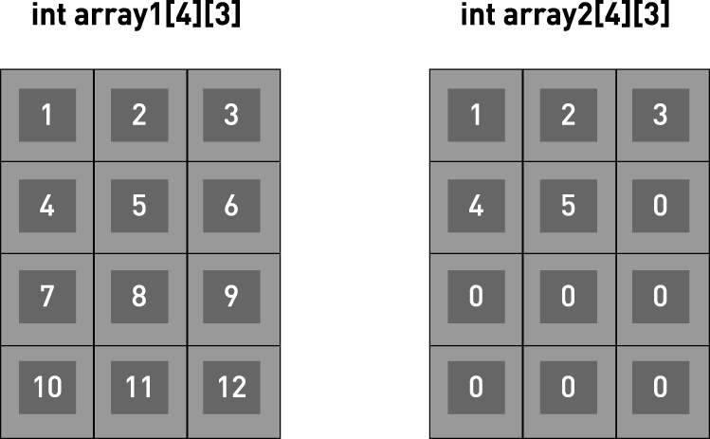
2.1 다차원 배열이란 (7/14)---[2-2.c 분석]

Slide 11
2.1 다차원 배열이란 (8/14)---[2-3.c 실습]
#include<stdio.h>
int main(void)
{
int array1[4][3]={{1,2},{3},{4},{5}};
int array2[4][3]={{1,2,3},{4,5,6},{7,8,9},{10}};
printf("%d %d %d \n",array1[0][0], array1[0][1], array1[0][2]);
printf("%d %d %d \n",array1[1][0], array1[1][1], array1[1][2]);
printf("%d %d %d \n",array1[2][0], array1[2][1], array1[2][2]);
printf("%d %d %d \n",array1[3][0], array1[3][1], array1[3][2]);
printf("--------------------\n");
printf("%d %d %d \n",array2[0][0], array2[0][1], array2[0][2]);
printf("%d %d %d \n",array2[1][0], array2[1][1], array2[1][2]);
printf("%d %d %d \n",array2[2][0], array2[2][1], array2[2][2]);
printf("%d %d %d \n",array2[3][0], array2[3][1], array2[3][2]);
return 0;
}

Slide 12
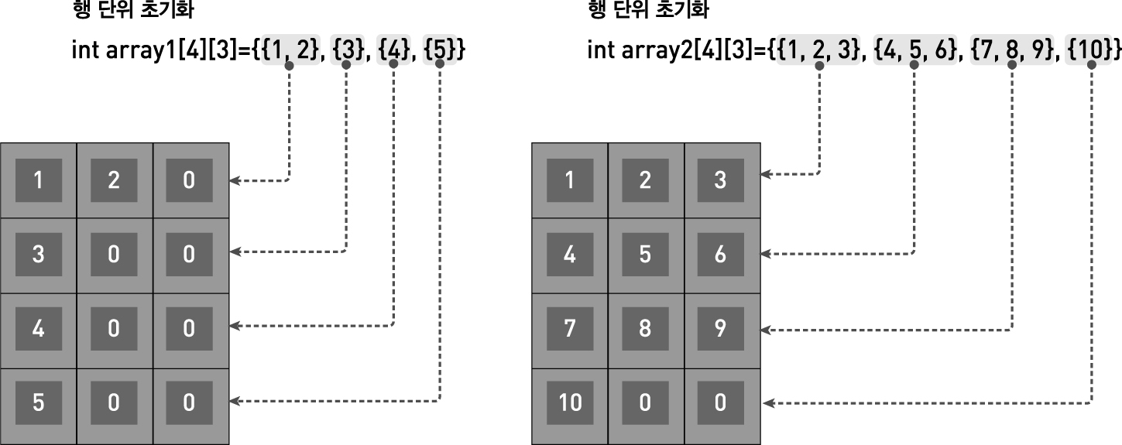
2.1 다차원 배열이란 (9/14)---[2-3.c 분석]
// 행 단위로 2차원 배열의 선언 과 동시 초기화

Slide 13
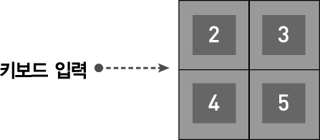
2.1 다차원 배열이란 (10/14)---[2-4.c 실습]
#include<stdio.h>
int main(void)
{
// 2차원 배열의 선언
int array[2][2];
int i,j;
// 2차원 배열에 데이터 입력
for(i=0;i<2;i++)
{
for(j=0; j<2; j++)
{
printf("정수를 입력하세요: ");
scanf("%d", &array[i][j]);
}
}
//2차원 배열에 데이터 출력
for(i=0;i<2;i++)
{
for(j=0; j<2; j++)
{
printf("%3d",array[i][j]);
}
printf("\n");
}
return 0;
}

Slide 14
2.1 다차원 배열이란 (11/14)
2차원 배열 선언 시 주의사항
열의 길이는 반드시 설정
int array1[ ][ ]={1, 2, 3, 4, 5, 6, ,7 ,8 ,9, 10, 11, 12}; // 에러
int array2[4][ ]={1, 2, 3, 4, 5, 6, ,7 ,8 ,9, 10, 11, 12}; // 에러
int array3[ ][3]={1, 2, 3, 4, 5, 6, ,7 ,8 ,9, 10, 11, 12}; // 정상 int array4[ ][4]={1, 2, 3, 4, 5, 6, ,7 ,8 ,9, 10, 11, 12}; // 정상
int array5[ ][2]={1, 2, 3, 4, 5, 6, ,7 ,8 ,9, 10, 11, 12}; // 정상

Slide 15
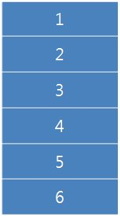


2.1 다차원 배열이란 (12/14)
2차원 배열의 물리적 메모리 구조
int array1[2][3] = {1, 2, 3, 4, 5, 6};
array[0][0]
array[0][1]
array[0][0]
array[0][1]
array[0][2]
array[0][2]
array[1][0]
이렇게 이해하자!
array[1][0]
array[1][1]
array[1][2]
array[1][1]
2차원 메모리 구조
array[1][2]
물리적 메모리 구조

Slide 16
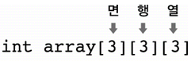
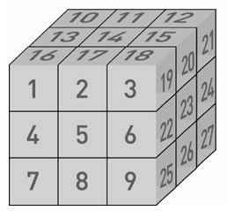
2.1 다차원 배열이란 (13/14)
3차원 배열의 이해

Slide 17
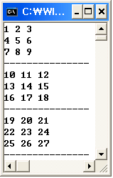
2.1 다차원 배열이란 (14/14)---[2-5.c 실습]
int i, j, k;
int array[3][3][3]={ {1,2,3,4,5,6,7,8,9},
{10,11,12,13,14,15,16,17,18},
{19,20,21,22,23,24,25,26,27}
};
for(i=0; i<3; i++) // 0면, 1면, 2면
{
for(j=0; j<3; j++) // 0행, 1행, 2행
{
for(k=0; k<3; k++) // 0열, 1열, 2열
{
printf("%d ", array[i][j][k]);
}
printf("\n");
}
printf("---------------\n");
}

Slide 18
2.2 2차원 배열의 주소와 값의 참조

Slide 19
2.2 2차원 배열의 주소와 값의 참조 (1/19)
&연산자
‘2차원 배열 요소의 주소를 참조하는 연산자이다.’
2차원 배열의 주소 표현
사용법: &2차원 배열 요소
int array[2][2]={10,20,30,40}; printf("%x %x \n", &array[0][0], &array[0][1]); printf("%x %x \n", &array[1][0], &array[1][1]);

Slide 20
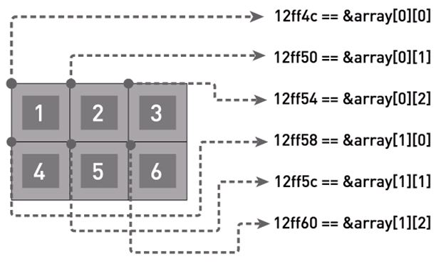
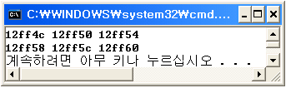
2.2 2차원 배열의 주소와 값의 참조 (2/19)---[2-6.c 실습]
#include<stdio.h>
int main(void)
{
int array[2][3]={1,2,3,4,5,6};
printf("%x %x %x \n", &array[0][0],&array[0][1],&array[0][2]);
printf("%x %x %x \n", &array[1][0],&array[1][1],&array[1][2]);
return 0;
}

Slide 21
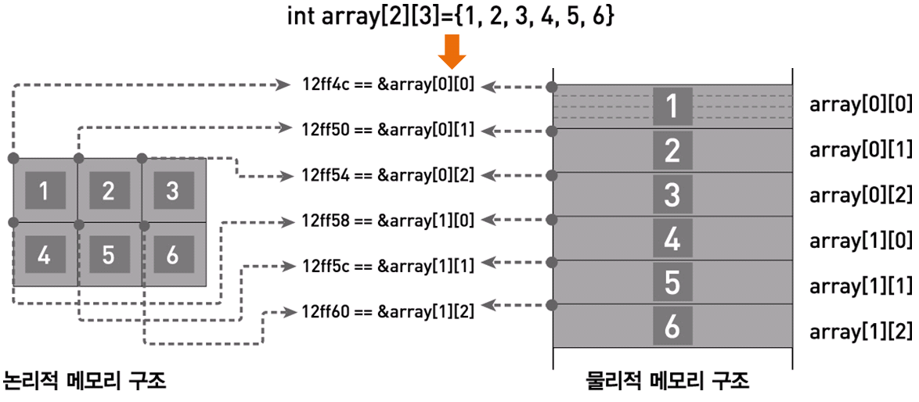
2.2 2차원 배열의 주소와 값의 참조 (3/19)---[2-6.c 분석]
int array[2][3]={1,2,3,4,5,6};
printf("%x %x %x \n", &array[0][0],&array[0][1],&array[0][2]);
printf("%x %x %x \n", &array[1][0],&array[1][1],&array[1][2]);

Slide 22
2.2 2차원 배열의 주소와 값의 참조 (4/19)
2차원 배열의 다양한 주소 표현
‘2차원 배열 이름은 2차원 배열의 시작 주소이다.’
‘2차원 배열의 행의 요소는 행을 대표하는 주소이다.’
‘2차원 배열에서 array[i] == *(array+i)는 주소이다.’

Slide 23
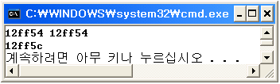
2.2 2차원 배열의 주소와 값의 참조 (5/19)---[2-7.c 실습]
2차원 배열의 다양한 주소 표현
‘2차원 배열 이름은 2차원 배열의 시작 주소이다.’
#include<stdio.h>
int main(void)
{
int array[2][2] = {10,20,30,40};
printf("%x %x \n", array, array+0); // 0행의 주소
printf("%x \n", array+1); // 1행의 주소
return 0;
}

Slide 24
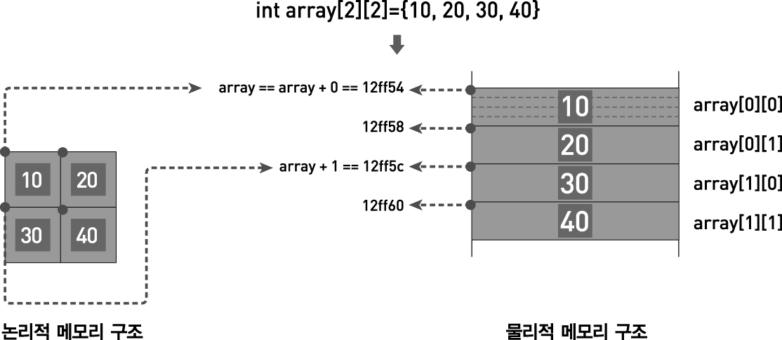
2.2 2차원 배열의 주소와 값의 참조 (6/19)---[2-7.c 분석]

Slide 25
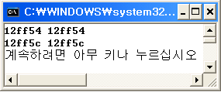
2.2 2차원 배열의 주소와 값의 참조 (7/19)---[2-8.c 실습]
2차원 배열의 다양한 주소 표현
② ‘2차원 배열의 행의 요소는 행을 대표하는 주소이다.’
#include<stdio.h>
int main(void)
{
int array[2][2] = {10,20,30,40};
printf("%x %x\n", array[0], &array[0][0]);
printf("%x %x\n", array[1], &array[1][0]);
return 0;
}

Slide 26
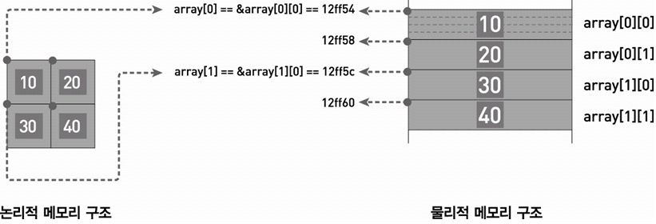
2.2 2차원 배열의 주소와 값의 참조 (8/19)---[2-8.c 분석]
int array[2][2]= {10,20,30,40};

Slide 27
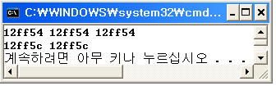
2.2 2차원 배열의 주소와 값의 참조 (9/19)---[2-9.c 실습]
2차원 배열의 다양한 주소 표현
③ ‘2차원 배열에서 array[i] == *(array+i)는 주소이다.’
#include<stdio.h>
int main(void)
{
int array[2][2] = {10,20,30,40};
printf("%x %x %x\n", array[0],*(array+0), *array);
printf("%x %x \n", array[1],*(array+1));
return 0;
}

Slide 28
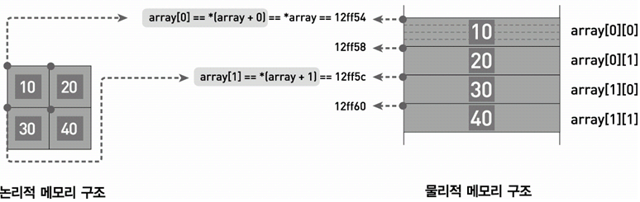
2.2 2차원 배열의 주소와 값의 참조 (10/19)---[2-9.c 분석]
int array[2][2]= {10,20,30,40};

Slide 29
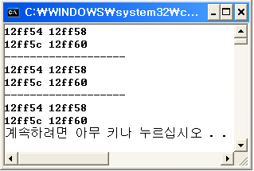
2.2 2차원 배열의 주소와 값의 참조 (11/19)---[2-10.c 실습]
#include<stdio.h>
int main(void)
{
int array[2][2] = {10,20,30,40};
printf("%x %x \n", &array[0][0],&array[0][1]);
printf("%x %x \n", &array[1][0],&array[1][1]);
printf("-------------------\n");
printf("%x %x \n", array[0]+0, array[0]+1);
printf("%x %x \n", array[1]+0, array[1]+1);
printf("-------------------\n");
printf("%x %x \n", *(array+0)+0, *(array+0)+1);
printf("%x %x \n", *(array+1)+0, *(array+1)+1);
return 0;
}

Slide 30
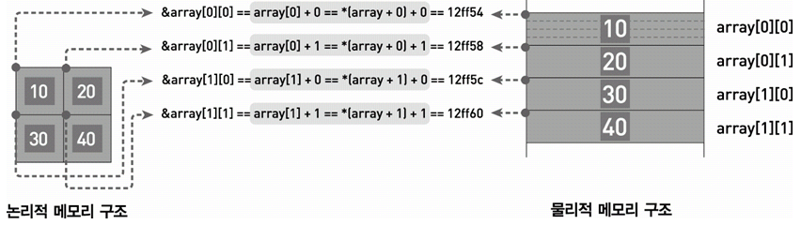
2.2 2차원 배열의 주소와 값의 참조 (12/19)---[2-10.c 분석]
int array[2][2]= {10,20,30,40};

Slide 31
2.2 2차원 배열의 주소와 값의 참조 (13/19)
*연산자
‘2차원 배열 요소에 저장된 값을 참조하는 연산자 이다.’
주소에 저장된 값 참조
*
메모리공간의 주소
*
&array[0][0]
주소
*
array[0]+0
주소
*
*(array+0)+0
주소

Slide 32
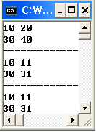
2.2 2차원 배열의 주소와 값의 참조 (14/19)---[2-11.c 실습]
#include<stdio.h>
int main(void)
{
int array[2][2] = {10,20,30,40};
printf("%d %d \n", *&array[0][0],*&array[0][1]);
printf("%d %d \n", *&array[1][0],*&array[1][1]);
printf("-------------------\n");
printf("%d %d \n", *array[0]+0, *array[0]+1 );
printf("%d %d \n", *array[1]+0, *array[1]+1 );
printf("-------------------\n");
printf("%d %d \n", **(array+0)+0, **(array+0)+1 );
printf("%d %d \n", **(array+1)+0, **(array+1)+1 );
return 0;
}

Slide 33
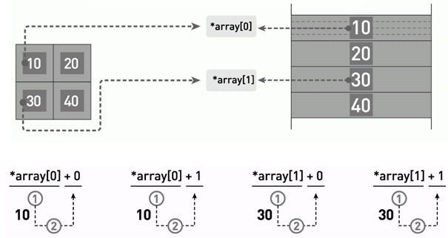
2.2 2차원 배열의 주소와 값의 참조 (15/19)---[2-11.c 분석]
printf("%d %d \n", *array[0]+0, *array[0]+1 );
printf("%d %d \n", *array[1]+0, *array[1]+1 );
array[i]
==
*(array+i)
출력결과: 10
출력결과: 11
출력결과: 30
출력결과: 31

Slide 34
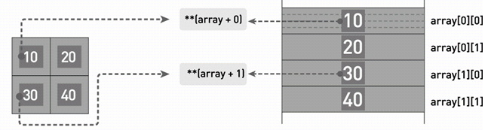
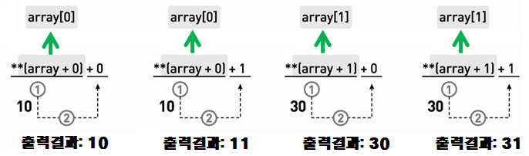
2.2 2차원 배열의 주소와 값의 참조 (16/19)---[2-11.c 분석]
printf("%d %d \n", **(array+0)+0, **(array+0)+1 );
printf("%d %d \n", **(array+1)+0, **(array+1)+1 );
array[i]
==
*(array+i)

Slide 35
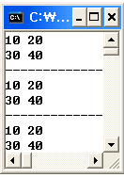
2.2 2차원 배열의 주소와 값의 참조 (17/19)---[2-12.c 실습]
#include<stdio.h>
int main(void)
{
int array[2][2] = {10,20,30,40};
printf("%d %d \n", *&array[0][0],*&array[0][1]);
printf("%d %d \n", *&array[1][0],*&array[1][1]);
printf("-------------------\n");
printf("%d %d \n", *(array[0]+0), *(array[0]+1));
printf("%d %d \n", *(array[1]+0), *(array[1]+1));
printf("-------------------\n");
printf("%d %d \n", *(*(array+0)+0), *(*(array+0)+1));
printf("%d %d \n", *(*(array+1)+0), *(*(array+1)+1));
return 0;
}

Slide 36
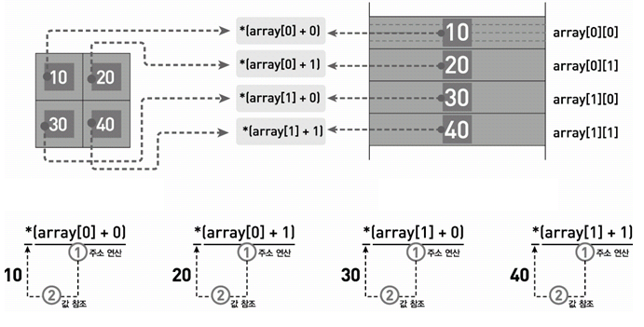
2.2 2차원 배열의 주소와 값의 참조 (18/19)---[2-12.c 분석]
printf("%d %d \n", *(array[0]+0), *(array[0]+1));
printf("%d %d \n", *(array[1]+0), *(array[1]+1));
array[i]
==
*(array+i)
출력결과: 10
출력결과: 20
출력결과: 30
출력결과: 40

Slide 37
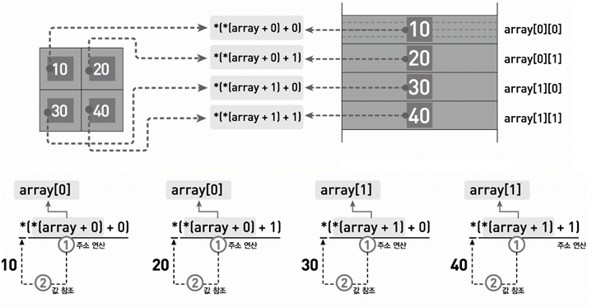
2.2 2차원 배열의 주소와 값의 참조 (19/19)---[2-12.c 분석]
printf("%d %d \n", *(*(array+0)+0), *(*(array+0)+1));
printf("%d %d \n", *(*(array+1)+0), *(*(array+1)+1));
array[i]
==
*(array+i)
출력결과: 10
출력결과: 20
출력결과: 30
출력결과: 40

Slide 38
공부한 내용 떠올리기
2차원 배열의 선언과 구성 요소
2차원 배열에 데이터를 저장하는 방법
2차원 배열을 선언할 때 주의할 사항
2차원 배열의 주소와 값을 참조하는 다양한 방법

